Slide 1




Dukkani
Dukkani
حيث تصنع الأفكار ضجتها.. وتحقق أرباحها
مدير القسم : م. وسيم الماضي
﻿تنفيذ الطالبة : أمان الخضراء

Slide 2

Dukkani
فكرة التطبيق
تطبيق ﻿Dukkani ﻿هو منصة تجمع كل من يملك مشروعاً صغيراً أو متوسطاً
وتفتح أمامه فرصة للإعلان عن منتجاته وزيادة أرباحه
﻿فالإعلان سبب أساسي لكسب الأرباح
﻿تطبيق Dukkaniيهدف لدعم هذه الشريحة من المجتمع الكبيرة نسبياً فكان الأول تطبيق يخدم هذه الفئة من الناحية التسويقية

Slide 3

Dukkani
ميزات التطبيق
يتميز التطبيق
التثقيف
الوصول والانتشار
تقديم نصائح للمستخدمين بالتسويق
يعرف الناس على المشروع مما يؤدي لزيادة الأرباح
البساطة
المرونة
سهل الاستخدام لا يحتاج
خبرة تفنية
تحكم مرن بإعلانات (إضافة عدد لا نهائي وتعديل وحذف)

Slide 4

التطبيقات المنافسة
Dukkani
من خلال البحث لوحظ أن التطبيق الإعلانية تقسم لثلاثة أقسام كالتالي:
القيود والفرق عن تطبيقي | الأمثلة | ﻿نوع المنصة
غير متخصصة إعلانات المشاريع الصغيرة تضيع بين العروض الكثير المتنوعة | Opensooq | منصات إعلامية عامة
غير مخصصة للأعمال تعتمد على خوارزميات الاجتماعية وليس لاكتشاف المشاريع المحلية | Instagram, Facebook | منصات التواصل الاجتماعي
غير متكاملة تركز على بيانات التواصل الأساسية وليس على عرض المشروع ككل | Google Business Profile | دلائل أعمال

Slide 5

Dukkani
دورة حياة المشروع
تخطيط
اختبار
SCDL
تحليل
تنفيذ
تصميم

Slide 6
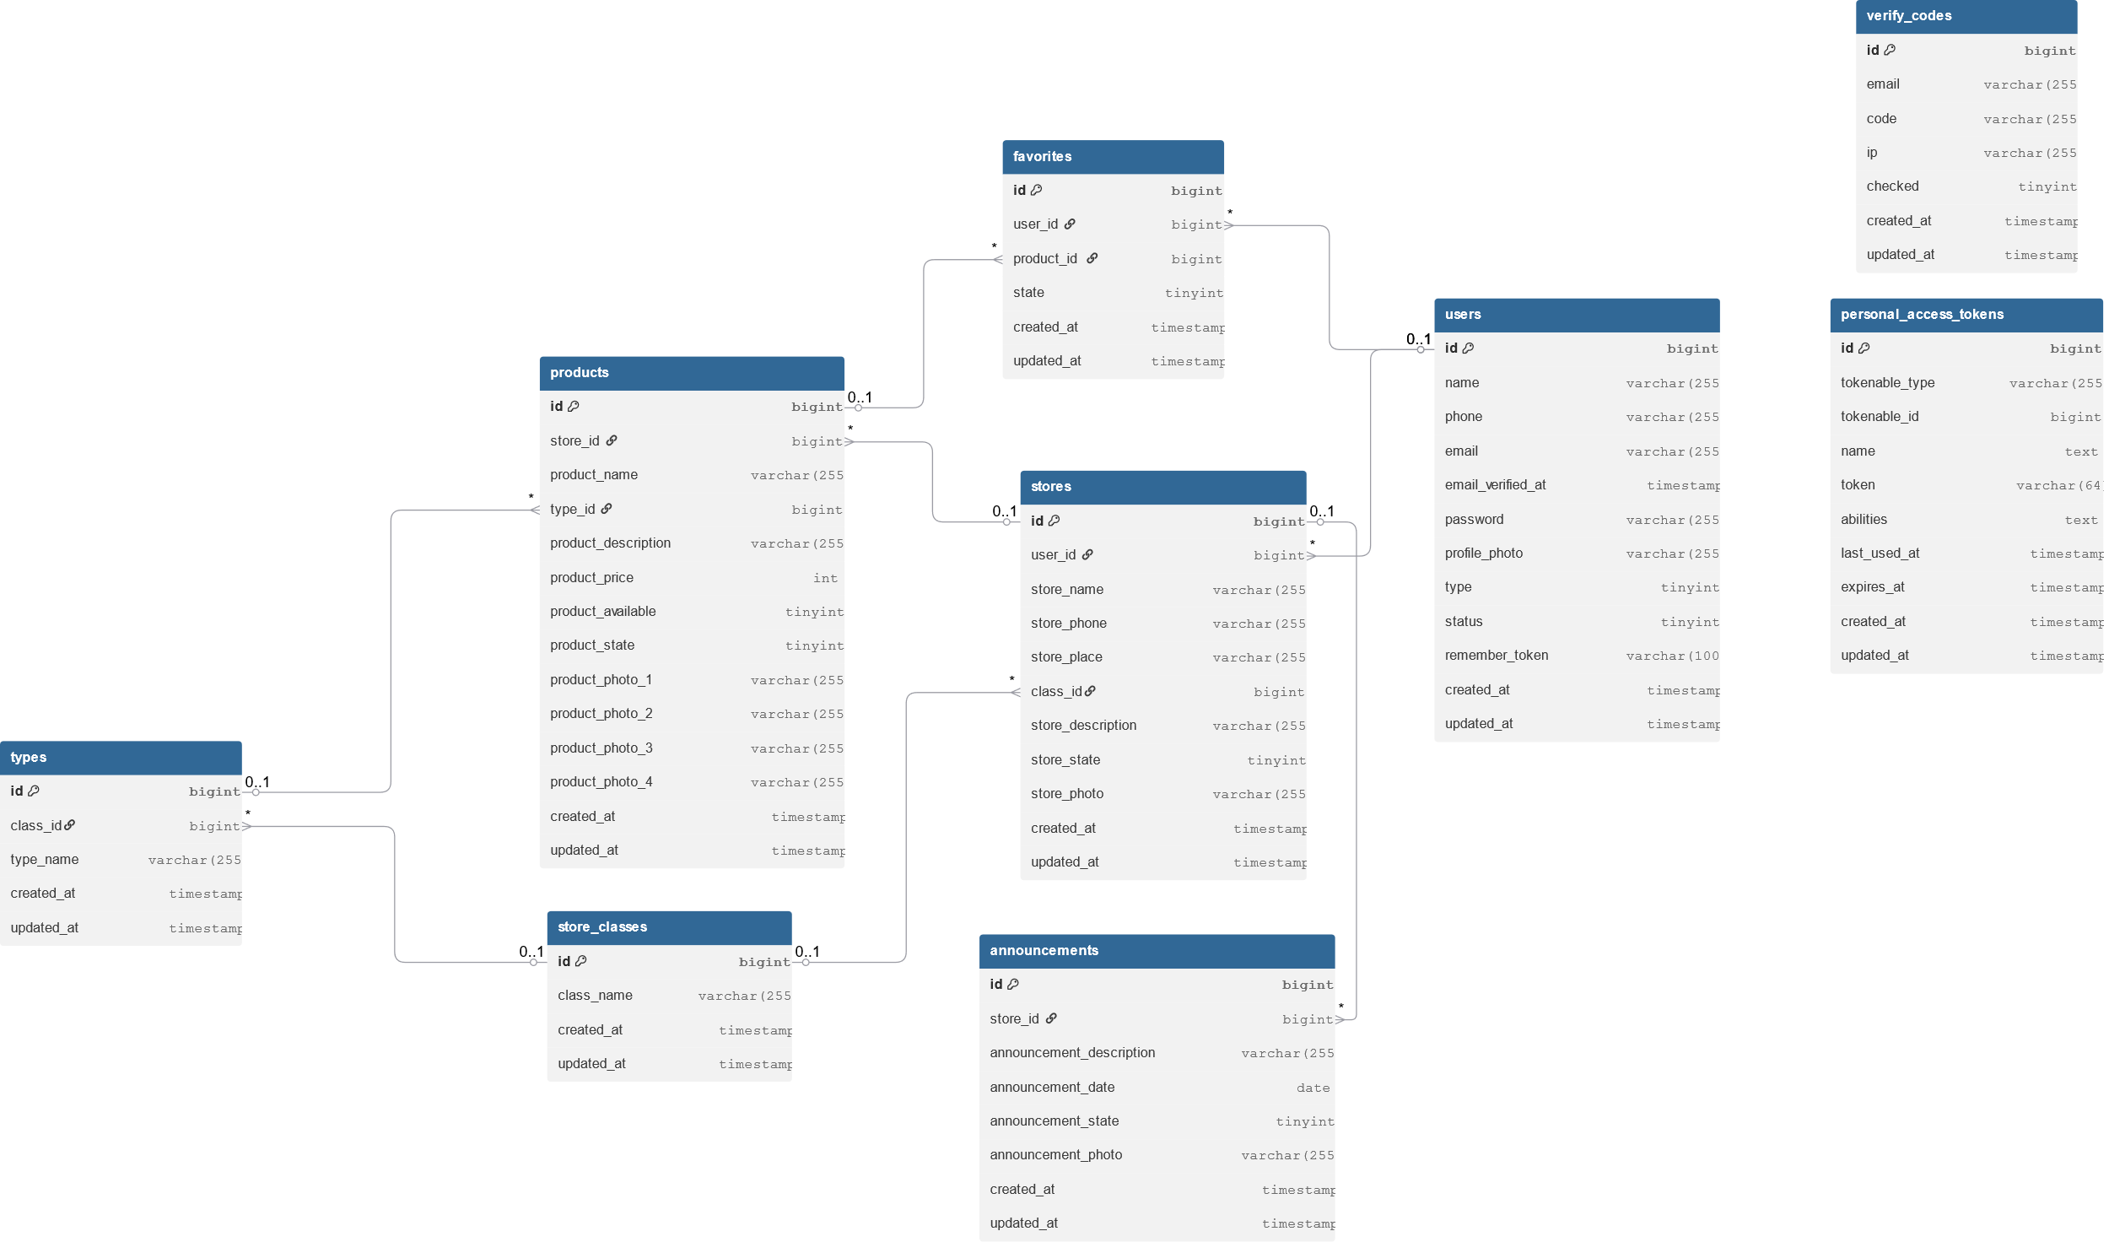

ERD
Dukkani

Slide 7
USD
Dukkani

Slide 8
USD
Dukkani

Slide 9
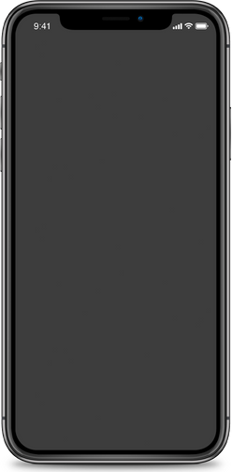
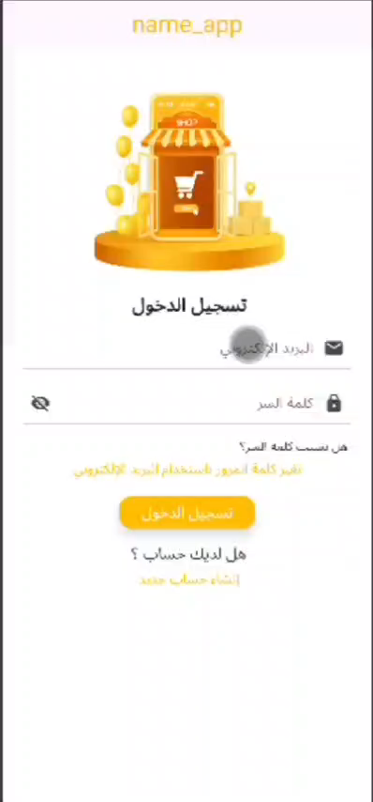

Dukkani
لقطات التطبيق

Slide 10
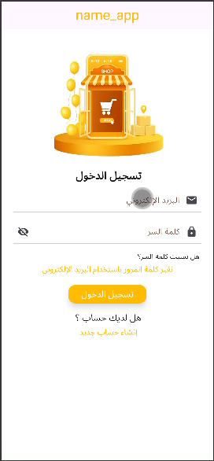










Dukkani
FIGMA
VS CODE
ANDROID STUDIO
التطبيقات المستخدمة
XAMPP
POSTMAN
GITHUB

Slide 11

Dukkani
التطلعات المستقبلية
في المستقبل نتوقع ان:
الشهرة
اتوقع ان يلقى رواج بسبب حاجة صاحبي المشاريع الصغيرة للإعلان عن مشاريعهم
التطوير
تقديم تقرير بسيط وتحليل أداء الإعلانات
أدوات استهداف جماهير منقدمة
﻿بناء نظام تقيمات ومراجعات
﻿دمجه مع الذكاء الاصطناعي

Slide 12

Dukkani
شكراً لكم

